Slide 1
JESTEŚMY ŻABY

Slide 2
Jesteśmy żaby -aby -aby

Slide 3
Jesteśmy mokre -okre -okre

Slide 4
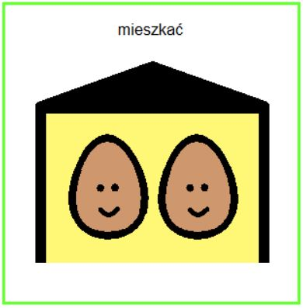
Mieszkamy w błocie -ocie -ocie

Slide 5
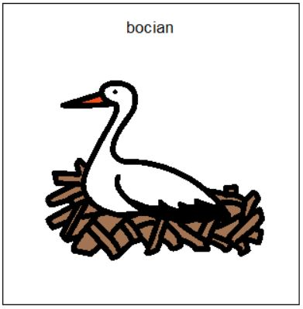
I się chowamy, gdy jest bociek

Slide 6
Jesteśmy żaby -aby -aby

Slide 7
Jesteśmy mokre -okre -okre

Slide 8
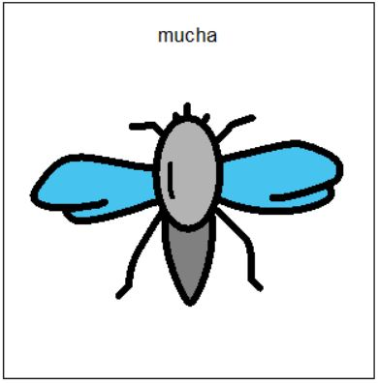
Zjadamy muchy -uchy -uchy

Slide 9
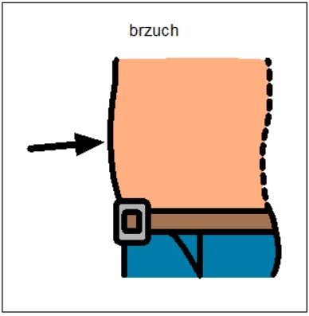
I mamy bardzo grube brzuchy

Slide 10
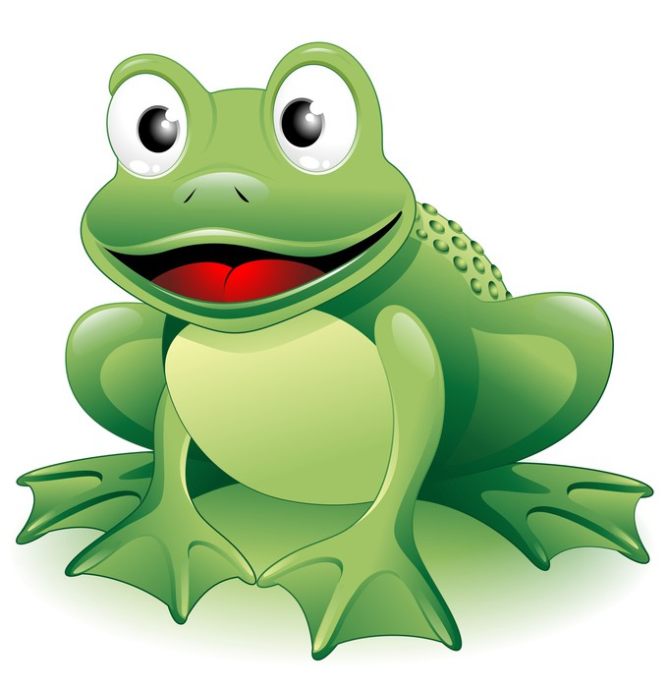

Slide 11
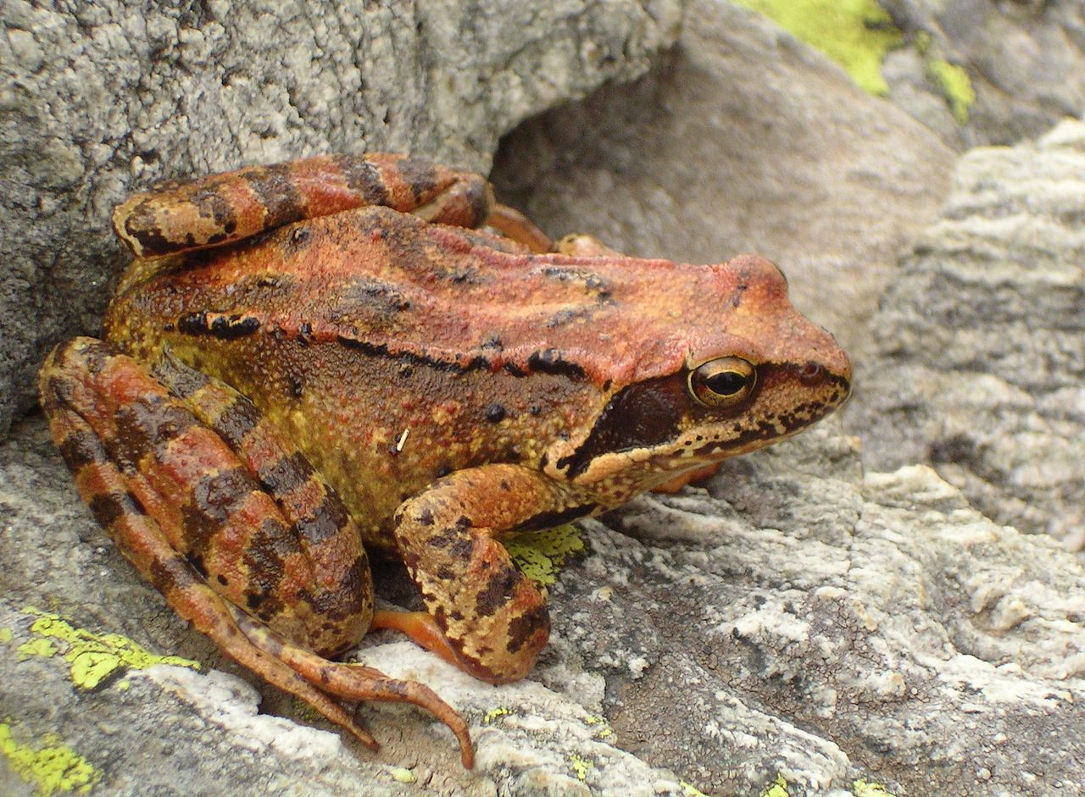

Slide 12
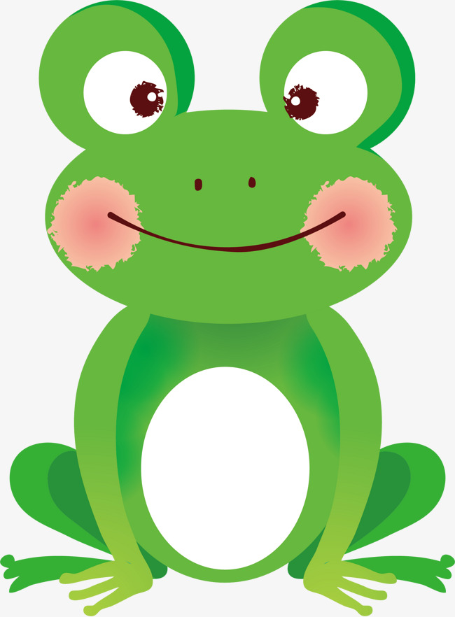

Slide 13
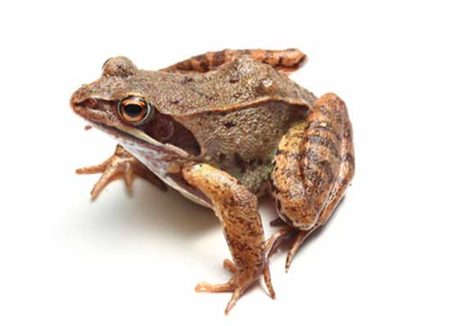

Slide 14
A my bociany -any -any

Slide 15
Apetyt mamy -amy -amy

Slide 16
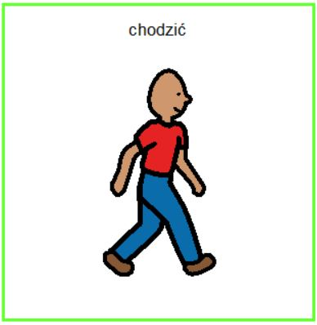
Wolno chodzimy -imy -imy

Slide 17
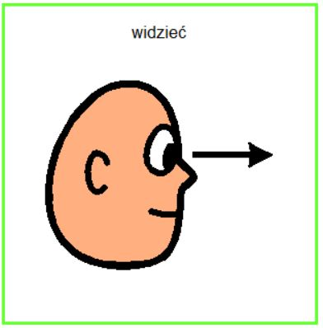
Lecz każdą żabę zobaczymy

Slide 18
A my bociany -any -any

Slide 19
Apetyt mamy -amy -amy

Slide 20
A nasze dzioby -oby -oby

Slide 21
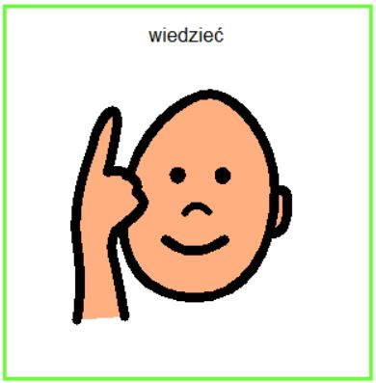
Na żaby mają dziś sposoby

Slide 22
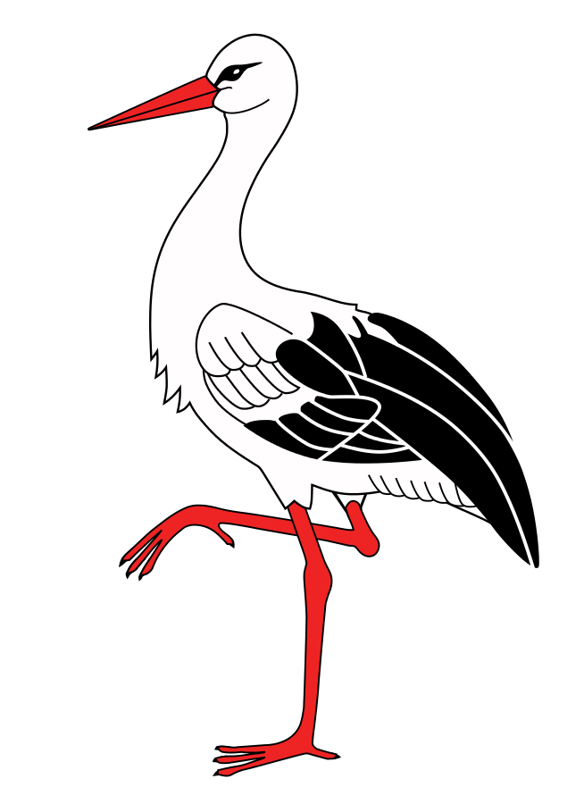

Slide 23
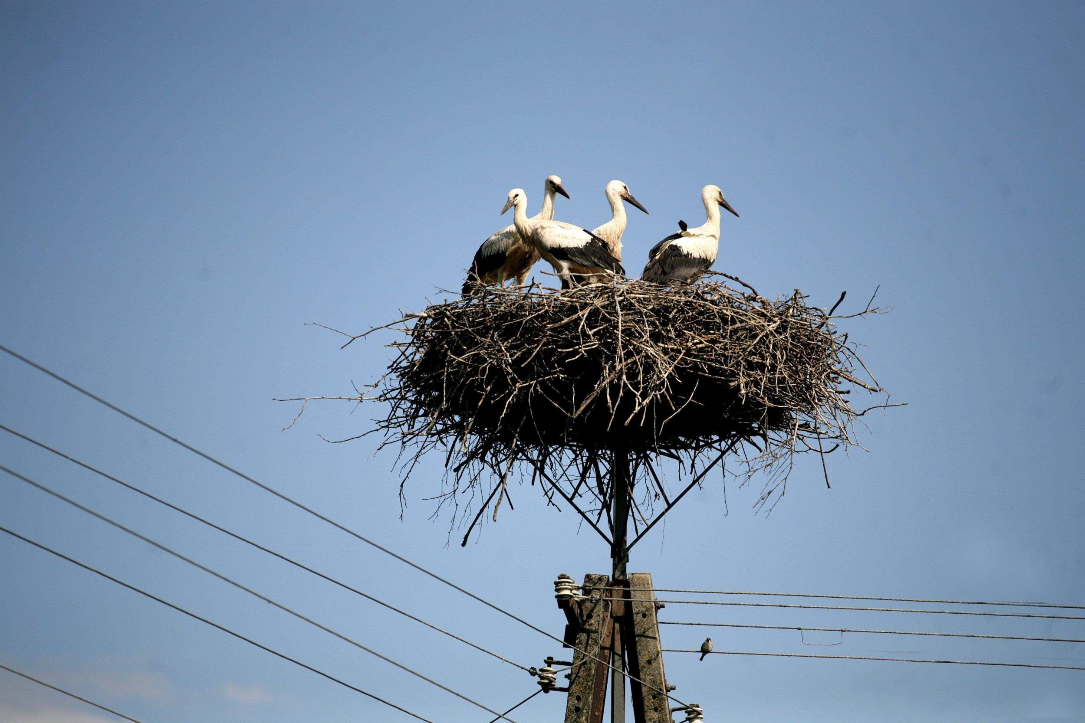

Slide 25
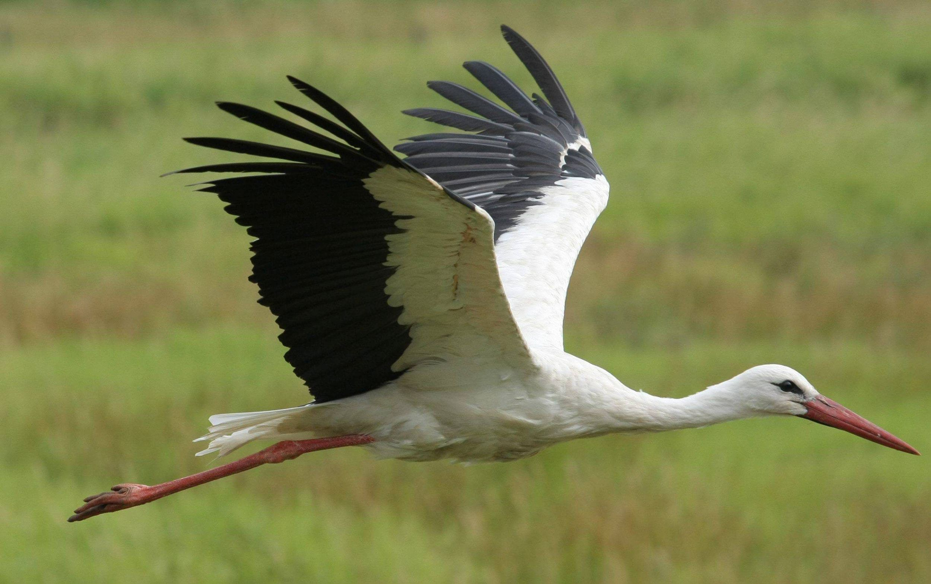

Slide 26
Piosenka:
„Jesteśmy żaby, aby, aby” - muz. i sł. A. Jendryka, A. Kaczmarczyk, album: Kiedy maluchy zmieniają się w zuchy
Symbole z programu Boardmaker (Mayer – Johnson)
Zdjęcia:
https://pixers.pl/naklejki/zaba-zaba-cartoon-frog-vector-32851081
https://www.medianauka.pl/zaba-trawna
https://pngtree.com/freepng/green-frog-vector_2830021.html
https://commons.wikimedia.org/wiki/File:Grasfrosch_auf_Stein.jpg
http://weekend.gazeta.pl/weekend/1,152121,17599946,Bociany_wracaja_do_ojczyzny__Co_czwarty_bocian_bialy.html
https://commons.wikimedia.org/wiki/File:Stork.svg
https://openclipart.org/tags/Stork
https://wiadomosci.wp.pl/mazurskie-zaby-z-bliska-6038709988643457g/10
https://galeria.swiatkwiatow.pl/zdjecie/zaba-jeziorkowa,43746,824.html
Opracowanie: Kasia Majewska

